Slide 1
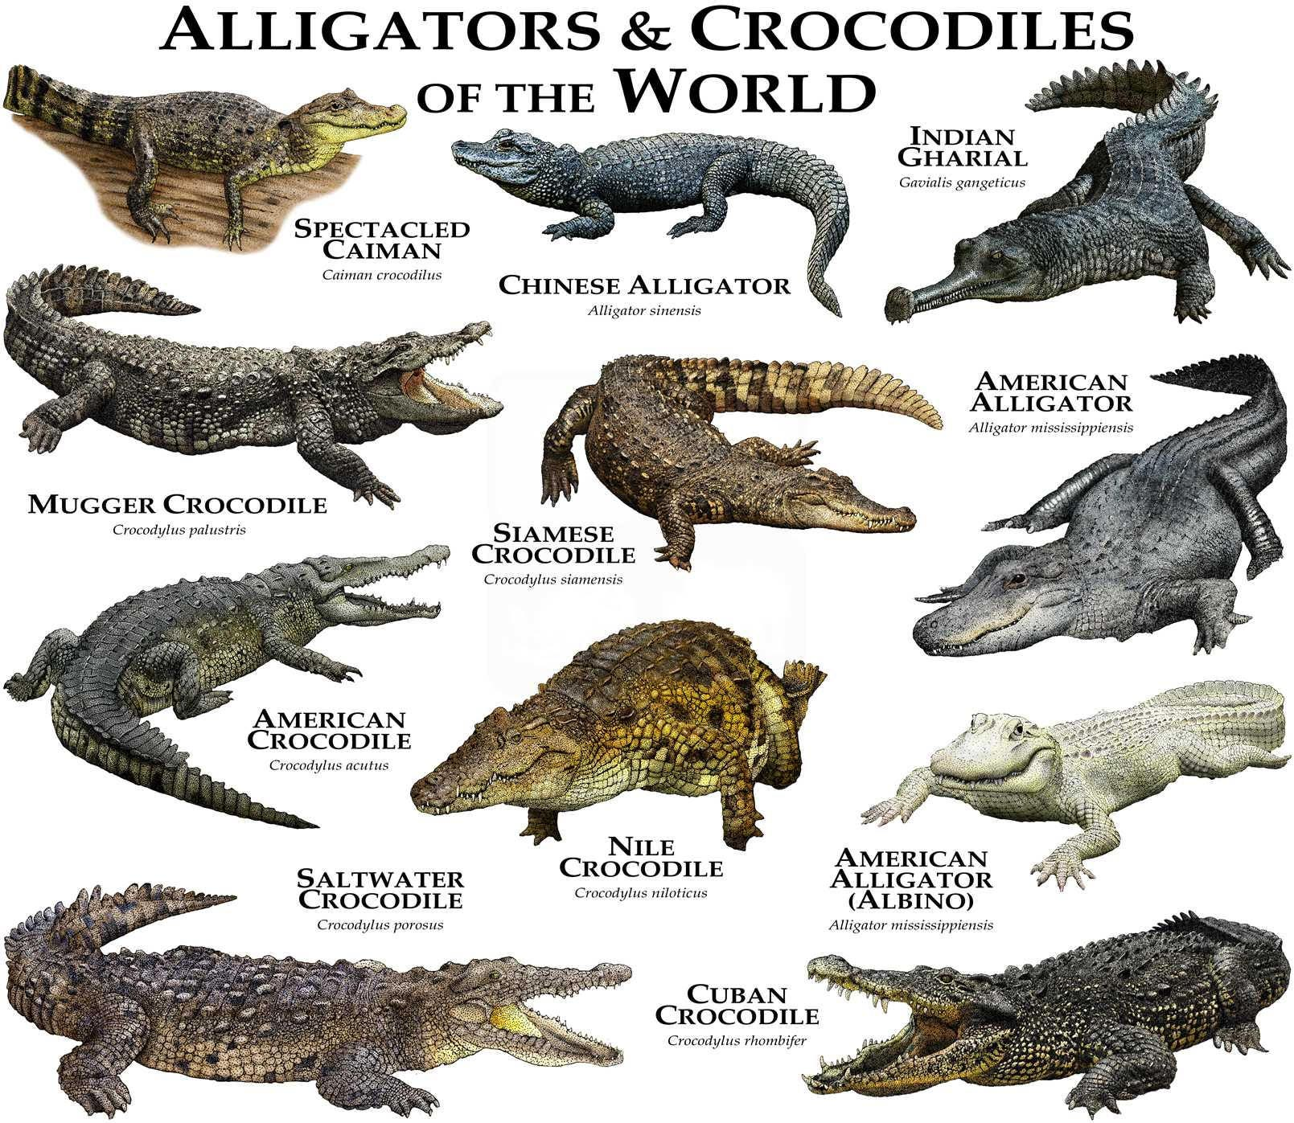
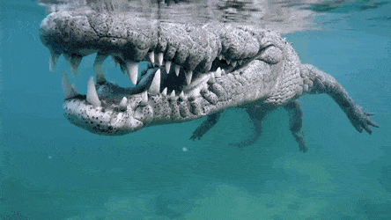
KROKODÝLI

Slide 2
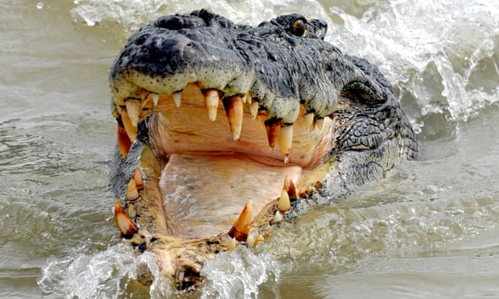
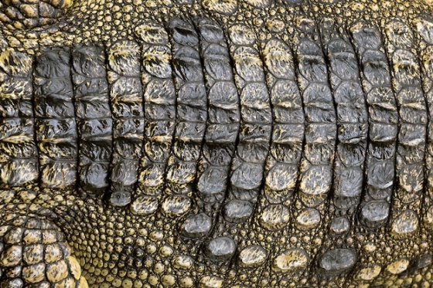
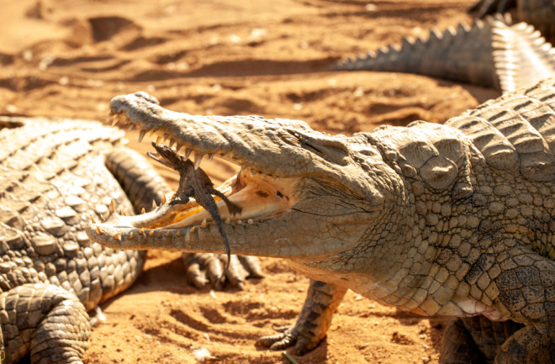
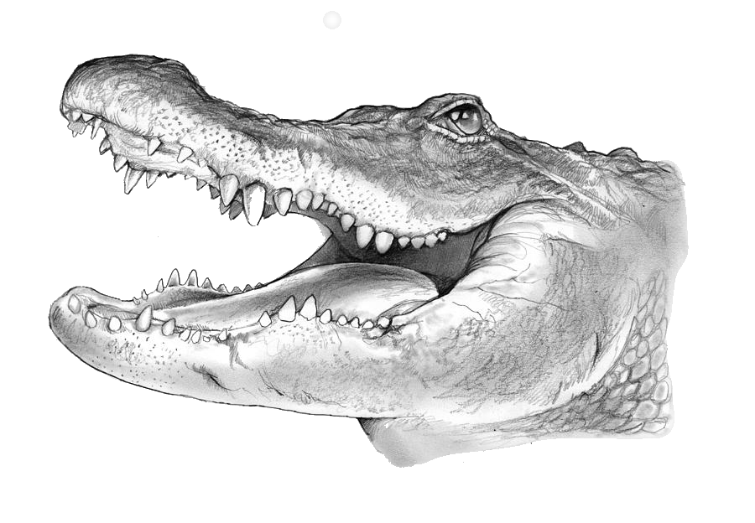
mají zuby v jamkách
jedny z nejsilnějších čelistí mezi živočichy
silná kůže, na zádech vyztužena kostennými destičkami
jako jediní plazi se starají o svá mláďata
mají plovací blány, protože loví jenom ve vodě

Slide 3
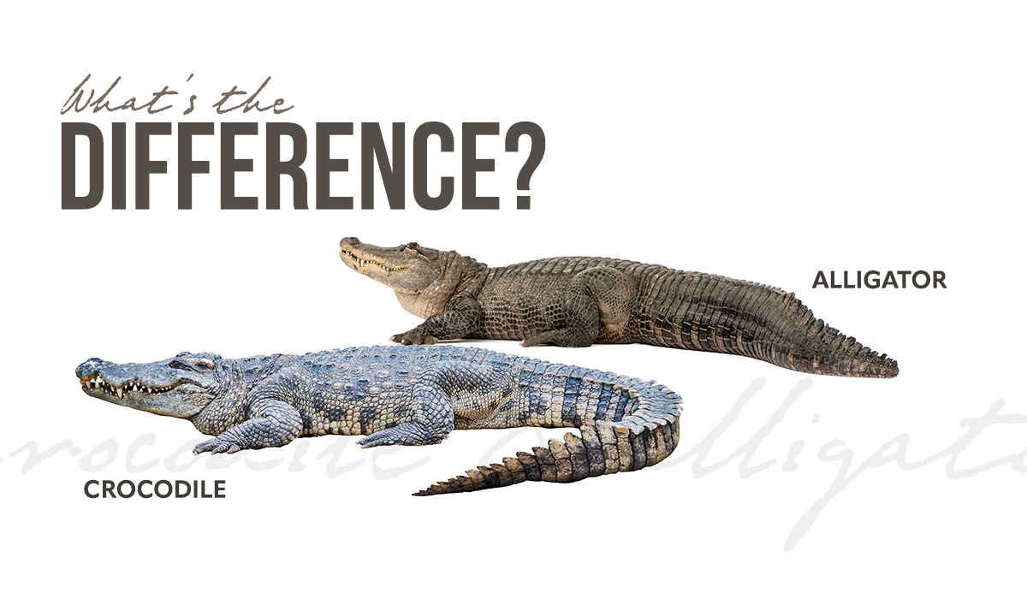
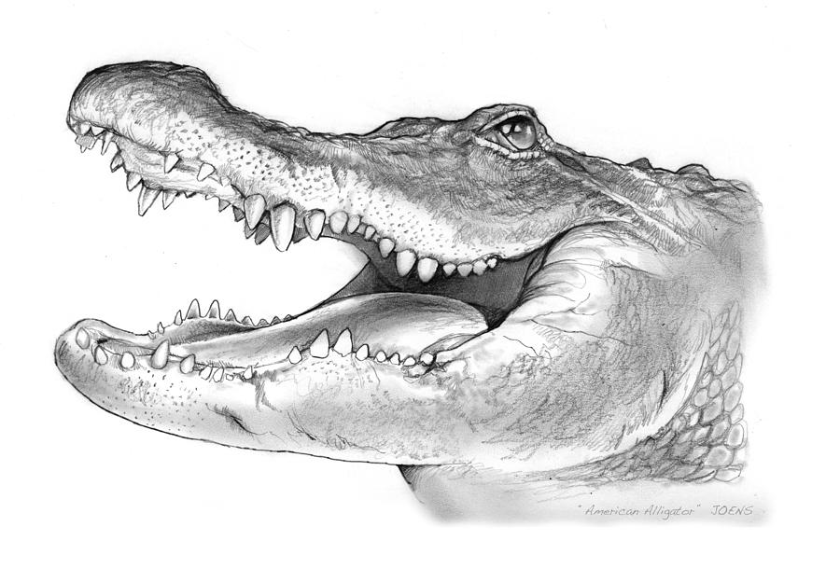
Rozdělení:
Krokodýli
Aligátoři
Kajmani
Gaviálové

Slide 4
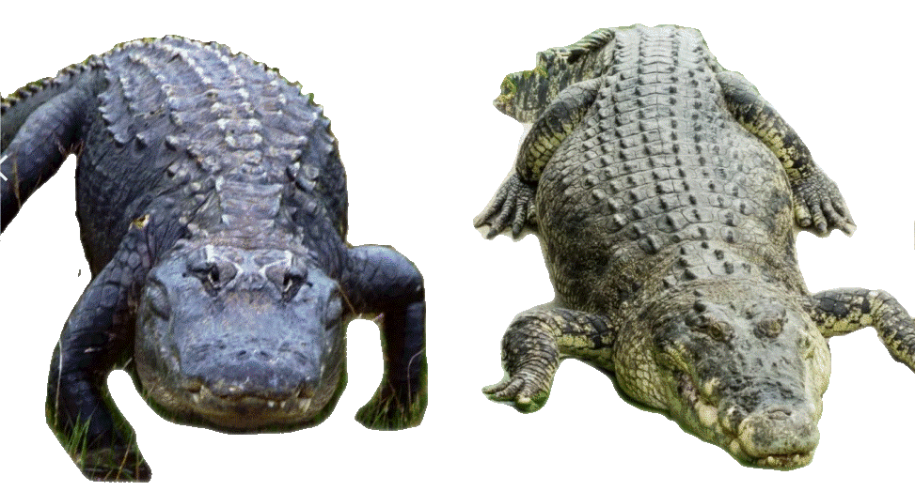
Aligátor
Smyslové senzory tlaku mají pouze na hlavě a kolem tlamy
konec tlamy mají zaoblený
horní čelist překrývá spodní, takže jsou vidět jenom horní zuby
žijí pouze ve sladké vodě
žijí pouze v Severní Americe
Krokodýl
je větší
Smyslové senzory tlaku mají po celém těle
tlamu mají do špičky
v uzavřené tlamě jsou mu vidět všechny zuby
4 spodní zub zapadá do jamky v horní čelisti
mají solné žlázy (můžou žít i ve slané vodě)
žijí v Africe, Asii a Austrálii

Slide 5
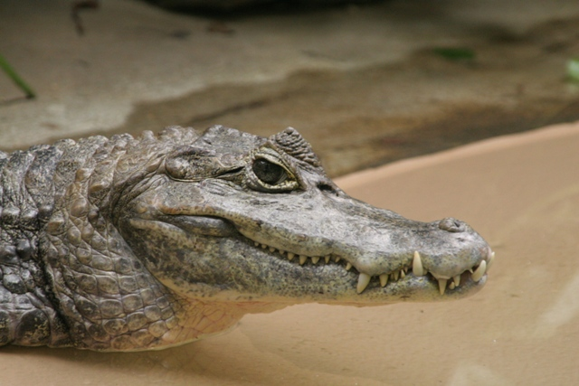
Kajmani
mají kratší čelist než krokodýli a aligátoři

Slide 6
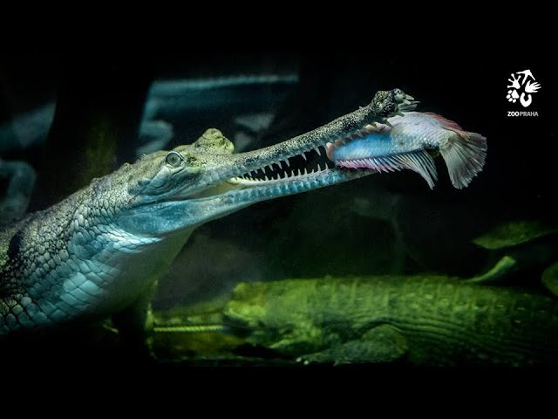
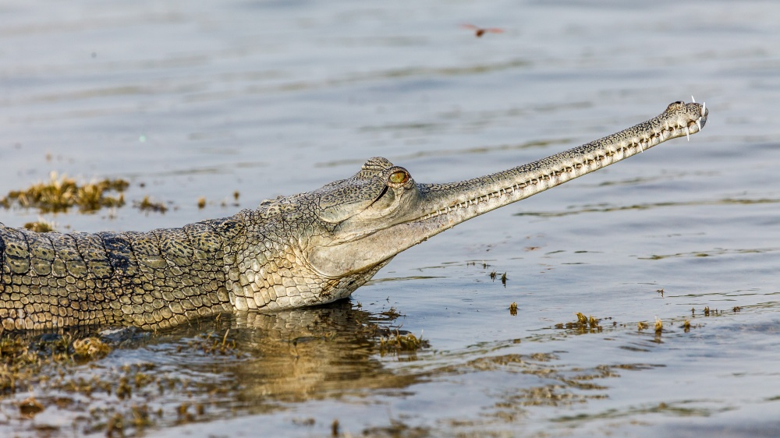
Gaviál indický
mají dlouhou tenkou čelist
Loví pouze ryby

Slide 7
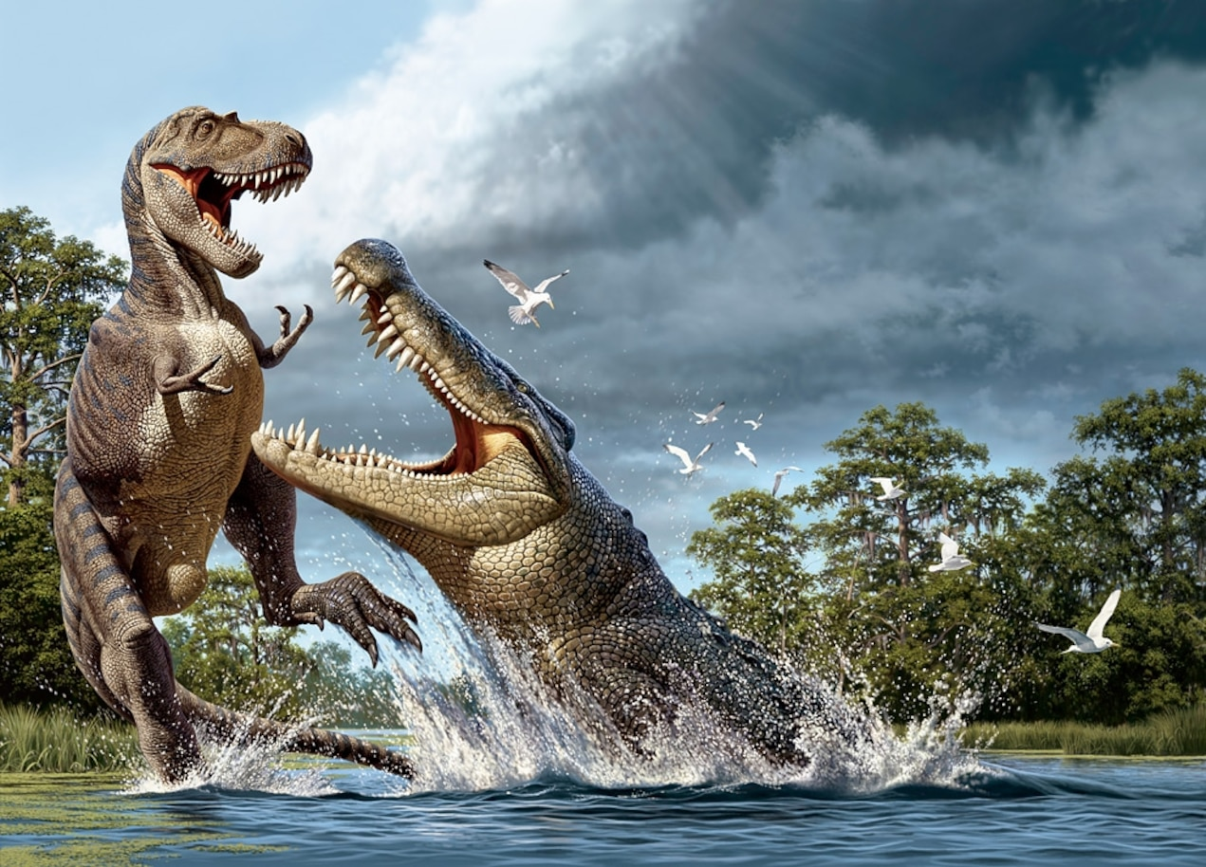
Deinosuchus

Slide 8
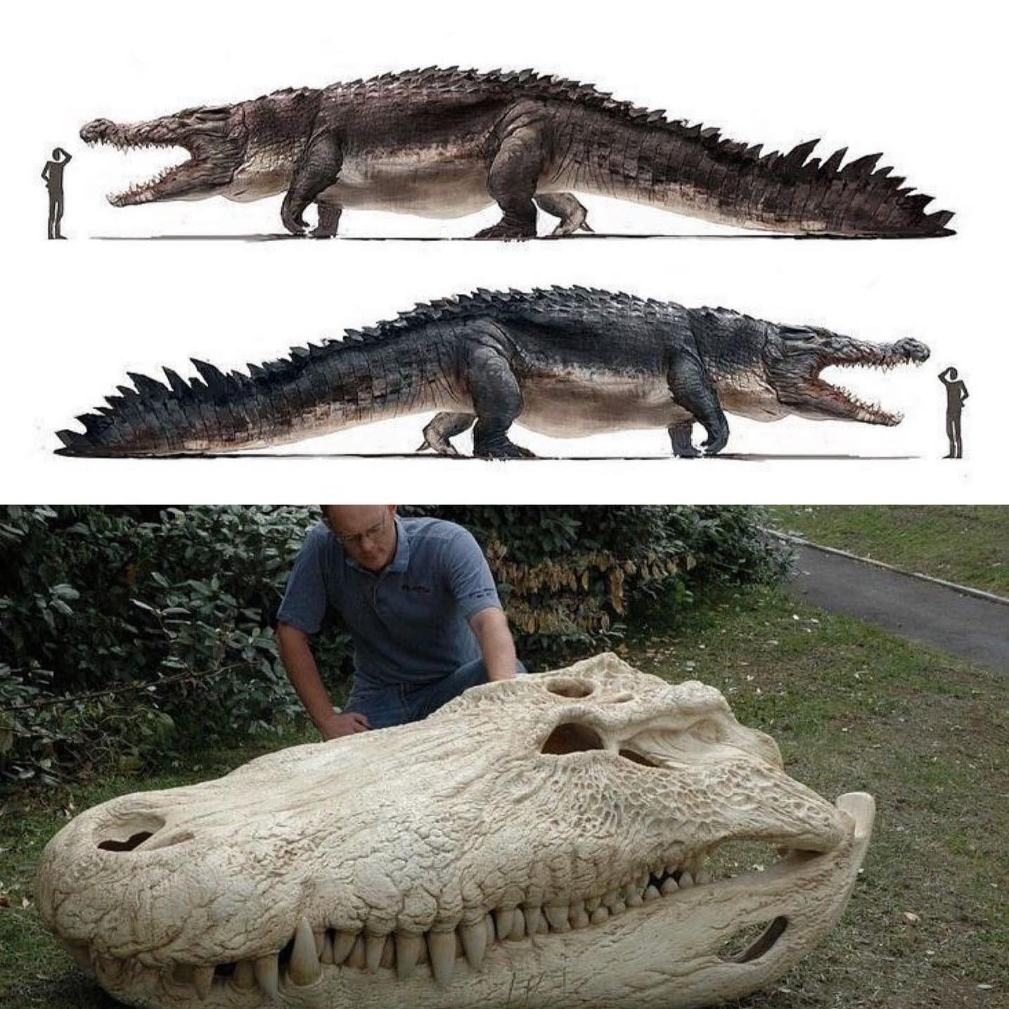
Purusaurus

